Slide 1

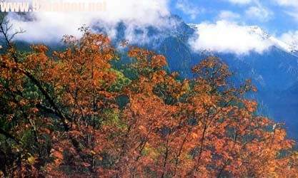
人教新课标二年级语文上册
秋天的图画
导入
生字
课文
图片
练习

Slide 2

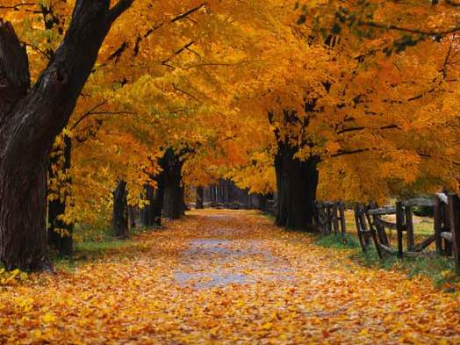

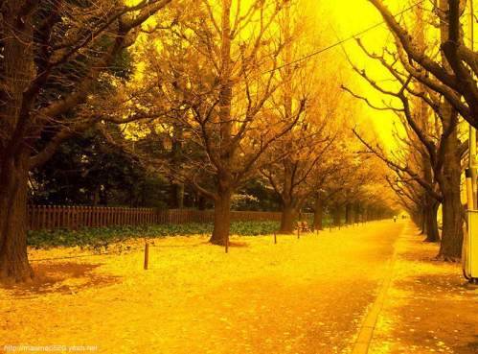
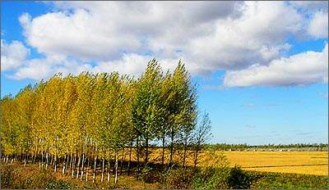

Slide 3

我会认
tú lí lóng làng
liáng rán qín láo
图 梨 笼 浪
粱 燃 勤 劳

Slide 4
我会认
图画 梨子 灯笼 波浪 高粱 燃烧 勤快 劳动 脸颊

Slide 5
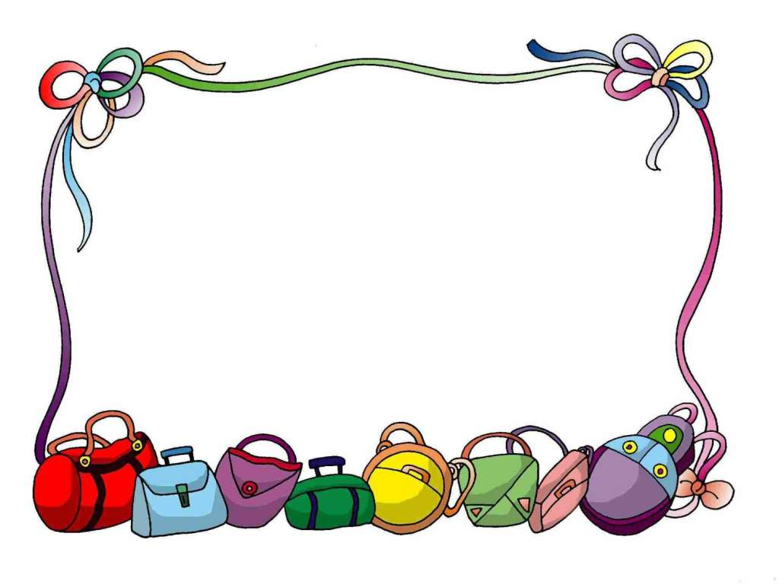

图
梨
笼
颊
浪
粱
燃
勤
劳

Slide 6
加偏旁组成新字再组词
皮（波）（波浪）
丁
平
子
青
京

Slide 7
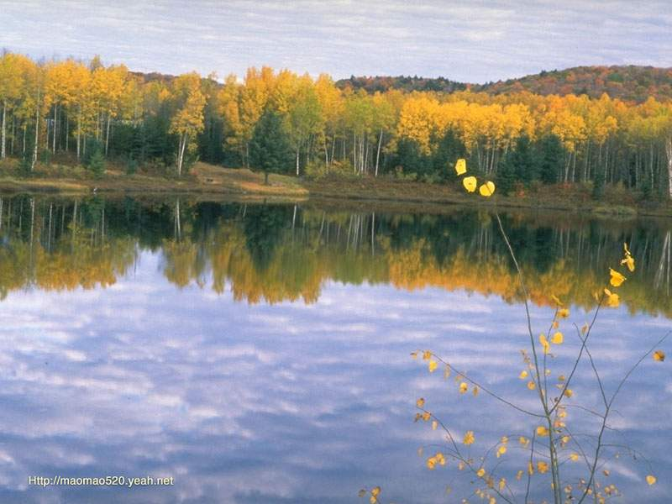
tú
1 秋天的图画

Slide 8
图
浪
梨
笼
勤
颊
梁
烧

Slide 9
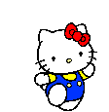
秋天的图画
图 (图画）颊 (脸颊）
梁（高粱）勤 (勤劳）
劳（劳动）浪（波浪）
笼（灯笼）梨（梨树）
燃（燃烧）

Slide 10
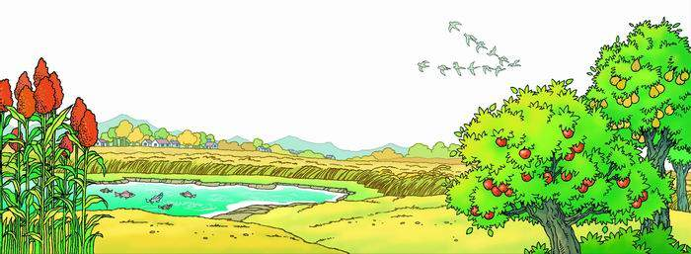
1、秋天的图画
秋天来啦，秋天来啦，山野就是美丽的图画。梨树挂起金黄的灯笼，苹果露出红红的脸颊，稻海翻起金色的波浪，高粱举起燃烧的火把。谁使秋天这样美丽？看，蓝天上的大雁作出了回答，它们排成一个大大的“人”字，好像在说——勤劳的人们画出秋天的图画。

Slide 11
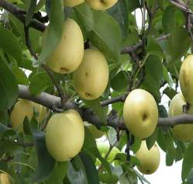
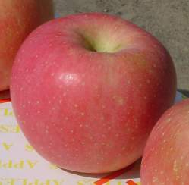
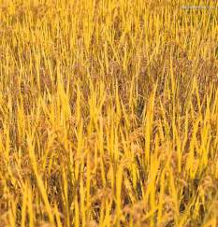
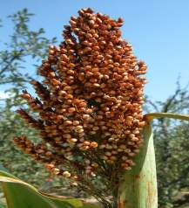
梨树挂起金黄的灯笼，
苹果露出红红的脸颊，
稻海翻起金色的波浪，
高梁举起燃烧的火把。

Slide 12
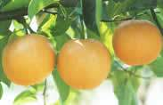
梨树挂起金黄的灯笼
f

Slide 13
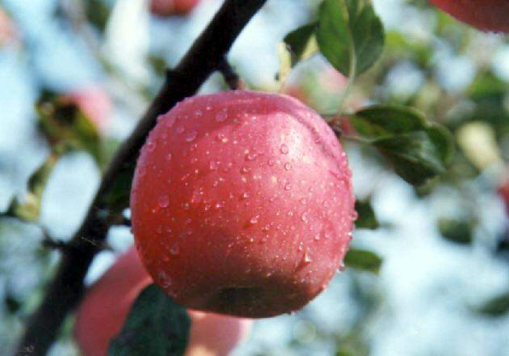
苹果露出红红的脸颊

Slide 14
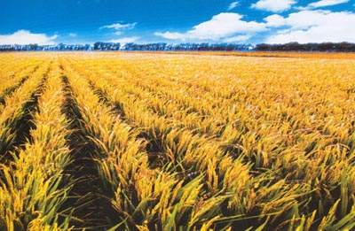
稻海翻起金色的波浪

Slide 15
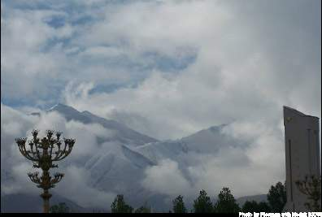
( )海

Slide 16
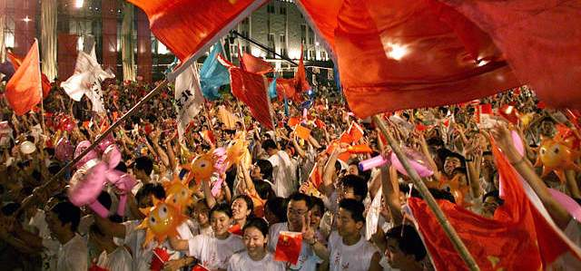
( )海

Slide 17
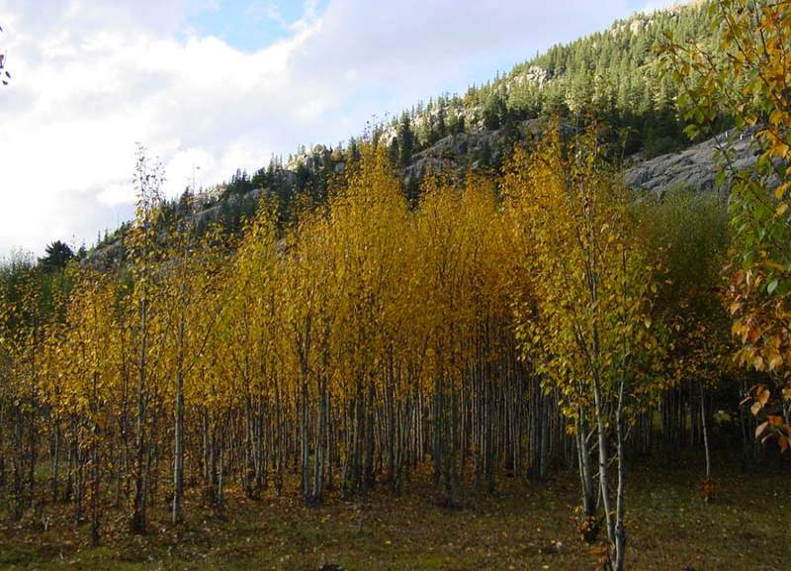
( )海

Slide 18
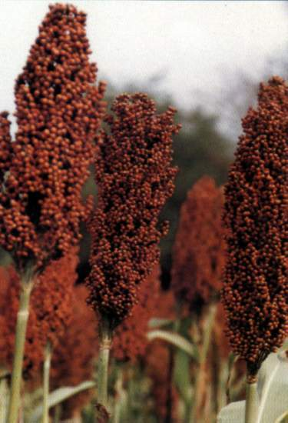
高梁举起燃烧的火把

Slide 19
梨树挂起灯笼，苹果露出脸颊，稻海翻起波浪，高粱举起火把。

Slide 20

梨树挂起灯笼，苹果露出脸颊，稻海翻起波浪，高粱举起火把。
梨树挂起金黄的灯笼，苹果露出红红的脸颊，稻海翻起金色的波浪，高粱举起燃烧的火把。

Slide 21
梨树上有金黄的灯笼，苹果像红红的脸颊，稻海像金色的波浪，高粱像燃烧的火把。

Slide 22
梨树上有金黄的灯笼，苹果像红红的脸颊，稻海像金色的波浪，高粱像燃烧的火把。
梨树挂起金黄的灯笼，苹果露出红红的脸颊，稻海翻起金色的波浪，高粱举起燃烧的火把。

Slide 23

我会读
梨树挂起金黄的灯笼。
苹果露出红红的脸颊。
稻海翻起金色的波浪。
高粱举起然烧的火把。

Slide 24
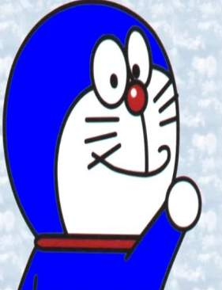
谁使秋天这样美丽？
读一读书上的句子。

Slide 25
谁使秋天这样美丽？
看，蓝天上的大雁作出了回答，它们排成一个大大的“人”字，好像在说——勤劳的人们画出秋天的图画。

Slide 26
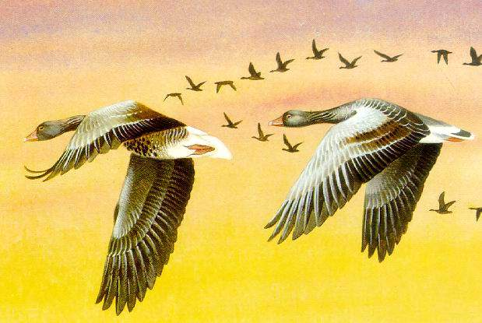
谁使秋天这样美丽?

Slide 27
勤劳的人们指哪些人？
想一想

Slide 28
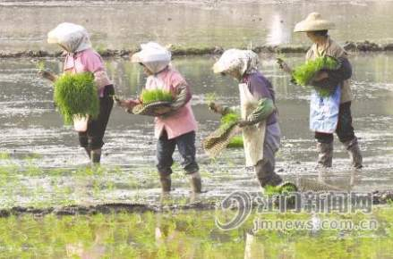
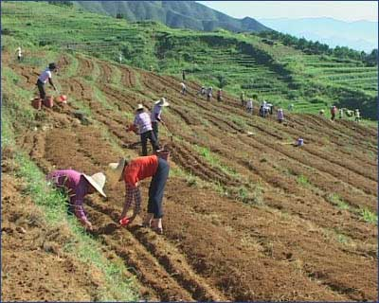
为什么说“勤劳的人们画出了秋天的图画”呢？

Slide 29

此时，梨树、苹果树、稻海、高粱会对勤劳的人们说些什么？
想一想

Slide 30
1、秋天的图画
秋天来啦，秋天来啦，山野就是美丽的图画。梨树挂起金黄的灯笼，苹果露出红红的脸颊，稻海翻起金色的波浪，高粱举起燃烧的火把。谁使秋天这样美丽？看，蓝天上的大雁作出了回答，它们排成一个大大的“人”字，好像在说——勤劳的人们画出秋天的图画。

Slide 31
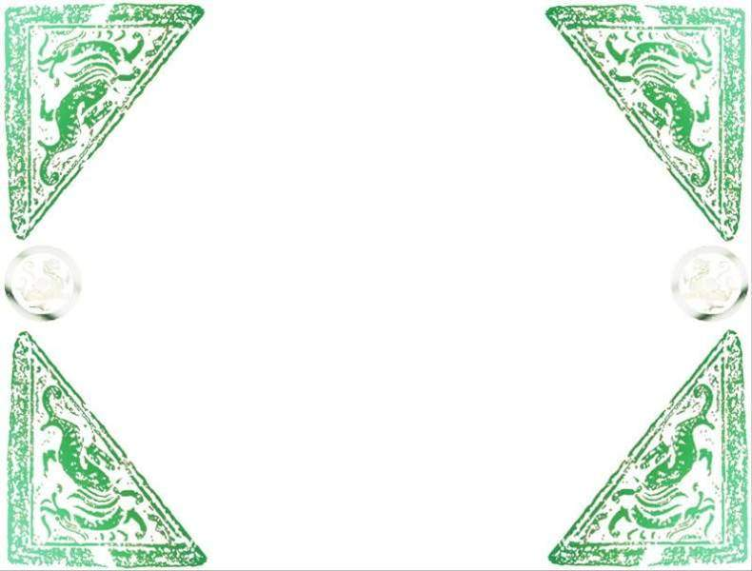
判断题
bō( ) rán( )
波 pō( ) 燃 rán( )
zì ( ) qín( )
字 zhì( ) 勤 qíng( )

Slide 32
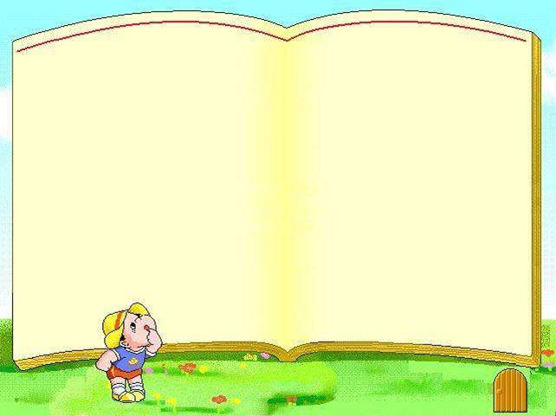
给下列多音字组词。
Lù ( ) lóng( )
露 笼
Lòu( ) lǒng( )

Slide 33
将以下的词语连线：
挂
火把
举
波浪
翻
灯笼
脸颊
露

Slide 34

根据课文内容填空。
梨树（ ）金黄的（ ）,苹果（ ）红红的（ ）,稻海（ ）金色的（ ）,高梁（ ）燃烧的（ ）。
挂起
灯笼
露出
脸颊
翻起
波浪
举起
火把

Slide 35
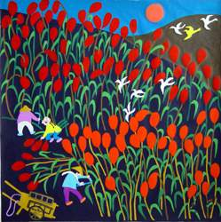

Slide 36
